Slide 1

Marttarekisterin käyttöohje: TOIMINTARYHMÄN TIEDOT -SIVU
14.10.2025
Anna-Maija Palosuo

Slide 2
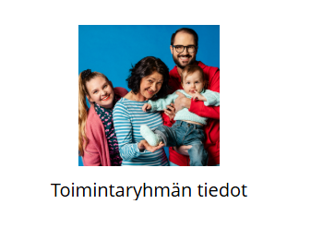
Toimintaryhmän tiedot -sivu
Toimintaryhmän tiedot -sivulla on kaikki yhdistyksen perustiedot.
Osa tiedoista näkyy myös julkisesti Martat.fi –sivustolla mikäli toimintaryhmä on antanut tähän luvan.
Ensisijainen yhteyshenkilö on aina toimintaryhmän vetäjä. Sivulla on toimintaryhmän vetäjän postiosoite sekä puhelinnumero toimintaryhmän yhteystietoina.
Toimintaryhmän sähköpostiosoite on toimintaryhmän yleinen sähköpostiosoite tai toimintaryhmän vetäjän sähköpostiosoite, mikäli toimintaryhmällä ei ole omaa sähköpostiosoitetta ja toimintaryhmän vetäjä suostuu, että hänen osoitteenas näkyy julkisesti esim. Martat.fi -sivustolla.
Toimintaryhmän sivulta näkee toimintaryhmän sekä aktiiviset että päättyneet jäsenyydet.
Toimintaryhmän päättyneet ja voimassaolevat luottamustoimet ovat myös Marttarekisterissä.
Jäsenmaksupalautukset tulevat aina emoyhdistykselle, joten tilinumeroa ei laiteta tietoihin.
Toimintaryhmän on tärkeä päivittää ja pitää kaikki tiedot ajantasaisina.

Slide 3

Painamalla tekstiä toimintaryhmän tiedot ylävalikossa tai kuvan alla, pääset katsomaan toimintaryhmän perustietoja, luottamustoimia ja sekä kaikkia voimassaolevia että päättyneitä jäsenyyksiä.

Slide 4
Toimintaryhmän tiedot

Slide 5
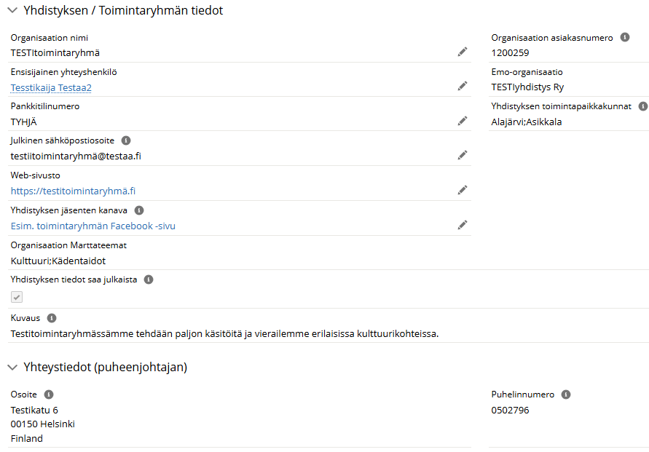
Toimintaryhmän virallinen niminimi
toimintaryhmän ID-numero
Ensisijainen yhteyshenkilö on toimintaryhmän vetäjä.
Pankkitilinumero on tyhjä, sillä jäsenmaksupalautukset jaetaan emoyhdistykselle. imi
Emoyhdistys.
Julkinen sähköpostiosoite: Toimintaryhmän yleinen sähköpostiosoite.
Osoite näkyy julkisesti Martat.fi –sivustolla.
Paikkakunnat, joiden alueella yhdistys toimii. Kts. Dia 13.
Yhdistyksen tiedot saa julkaista.
Kun tässä on ”täppä”, niin silloin dialla nro 6 olevat kentät näkyvät julkisesti.
Web-sivusto: Yhdistyksen verkkosivun osoite. Osoitteessa pitää olla alussa https:// jotta sivut näkyvät Martat.fi:ssä.
Yhdistyksen käytössä oleva esim. Facebook-tili.
Kuvaus: Lyhyt kuvaus siitä, minkälainen yhdistys tai toimintaryhmä on ja mitä se tekee. Pituus maksimissaan 250 merkkiä.
Organisaation Marttateemat: Asiat, joita toimintaryhmässä tehdään tai joista ollaan kiinnostuneita. Kts. Dia 10.
mi
Toimintaryhmän vetäjän osoite.
Toimintaryhmän vetäjän puhelinnumero.

Slide 6

Marttarekisterin kautta Martat.fi:hin tuotavat tiedot
Toimintaryhmän nimi
Kuvaus (max. 250 merkkiä)
Toiminnan pääteemat (Organisaation Marttateemat), joiden avulla jäsenyydestä kiinnostunut voi hakea itselleen sopivaa toimintaryhmää.
Toimintaryhmän verkkosivu. Verkkosivun osoitteessa pitää olla alussa https:// jotta sivut näkyvät Martat.fi:ssä eli näin: https://testiyhdistys.fi.
Julkinen sähköpostiosoite.
Emoyhdistys, johon toimintaryhmä kuuluu.
Paikkakunnat tai paikkakunta, joissa toimintaryhmä toimii.

Slide 7
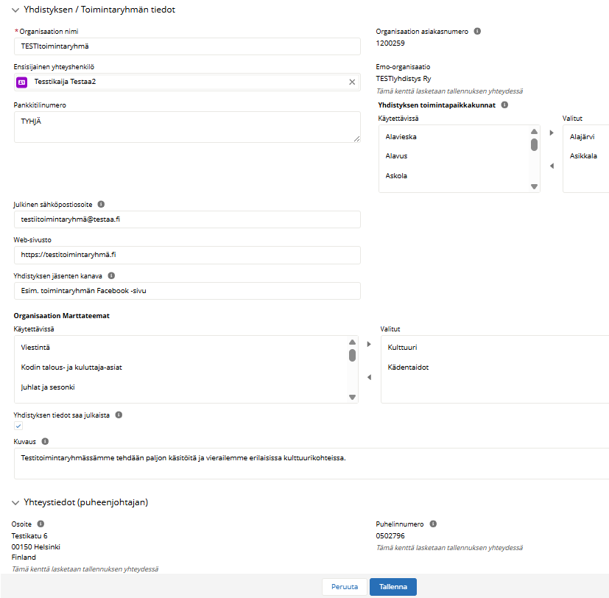

Toimintaryhmän tietojen muuttaminen
Voit muuttaa toimintaryhmän tietoja painamalla halutun rivin perässä olevaa haalean harmaata kynää. Vie hiiri kynän kohdalle, kynä muuttaa väriä. Paina hiirellä kynää ja tiedot avautuvat uuteen näkymään.
Voit muuttaa seuraavia tietoja:
Ensisijainen yhteyshenkilön eli toimintaryhmän vetäjän
Julkisen sähköpostiosoitteen
Web-sivuston osoitteen
Toimintaryhmän jäsenten kanavan
Organisaation Marttateemat
Toimintaryhmän tiedot saa julkaista ruksi.
Kuvaus
Yhteystiedot (toimintaryhmän vetäjän) sekä puhelinnumero (toimintaryhmän vetäjän) tulevat automaattisesti valitun ensisijaisen yhteyshenkilön tiedoista.
Toimintaryhmän toimintapaikkakunnat

Slide 8
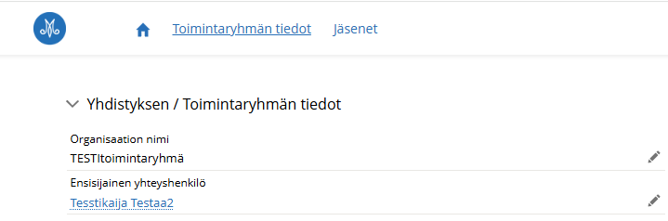

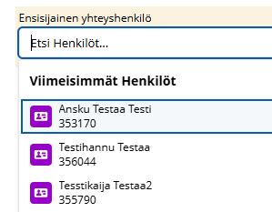
Ensisijaisen yhteyshenkilön (toimintaryhmän vetäjän) vaihtaminen
Mene toimintaryhmän tiedot -sivulle
Paina ensisijaisen yhteyshenkilön perässä olevaa kynää. Tiedot avautuvat uuteen ikkunaan ja haluamasi kenttä on sininen.
Näet nykyisen puheenjohtajan nimen, paina ruksia.
Aloita kirjoittamaan kenttään oikean henkilön nimeä. Klikkaa alle tulevaa oikeaa henkilöä ja hänen nimi tulee kenttään.
oikeaa henkilöä ja hän tulee kenttään.

Slide 9


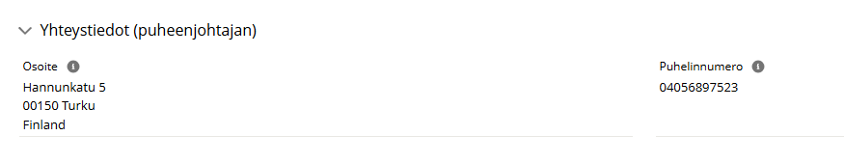
Muista aina TALLENTAA tiedot.
Seuraaviin kenttiin on päivittynyt uuden puheenjohtajan tiedot.

Slide 10
Marttateemat ja niiden muuttaminen
Olemme tunnistaneet 15 teemaa, joiden ympärille järjestömme toiminta rakentuu. Tavoitteenamme on, että jonkin ajan päästä kaikilla yhdistyksillämme ja toimintaryhmillämme on valittuna niiden joukosta teema / teemat, jotka parhaiten kuvaavat juuri kyseisen yhdistyksen tai toimintaryhmän toimintaa. Teemat valitaan, jotta:
uudet potentiaaliset jäsenet näkevät, minkälaista toimintaa eri yhdistyksissä on ja he voivat tarvittaessa vertailla yhdistyksiä keskenään ja löytää itselleen sopivimman yhdistyksen
pystymme paremmin tunnistamaan yli tuhannen yhdistyksemme joukosta erilaista toimintaa harjoittavat yhdistykset
kun tunnistamme eri teemaan keskittyneet yhdistykset, pystymme tarjoamaan juuri oikeanlaista tietoa yhdistysten toiminnan tueksi
Ruoka ja ravitsemus
Luonnontuotteet
Kotipuutarha ja huonekasvit
Kodinhoito ja asuminen
Kodin talous- ja kuluttaja-asiat
Kädentaidot
Kansainvälisyys
Järjestötoiminta ja marttailu
Vaikuttaminen
Varainhankinta
Vapaaehtoistoiminta
Varautuminen
Juhlat ja sesonki
Viestintä
Kulttuuri

Slide 11
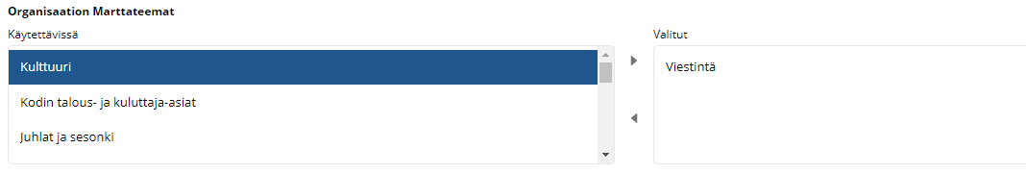
Paina Organisaation Marttateemat perässä olevaa kynää. Tiedot avautuvat uuteen ikkunaan.
Vie hiiri halutun Marttateeman kohteen kohdalle Käytettävissä olevassa kentässä.
Voit liikuttaa listaa ylös ja alas pienillä nuolinäppäimillä.
Kun kiinnostuksenkohde on sininen, voit siirtää sen Valitut-kenttään klikkaamalla hiirellä ylempää pientä nuolta kenttien välissä.
Jos haluat poistaa Valitut-kentästä kiinnostuksen kohteita, mene poistattavan teeman kohdalle, klikkaa sanaa ja se muuttuu siniseksi -> paina nuolta, ja se siirtyy pois valitut kentästä.
Valitut-kentässä näkyvät ne kiinnostuksen kohteet, jotka yhdistys on valinnut kiinnostuksen kohteiksi ja jotka näkyvät yhdistyksen tiedoissa.
Muista TALLENTAA tiedot.

Slide 12

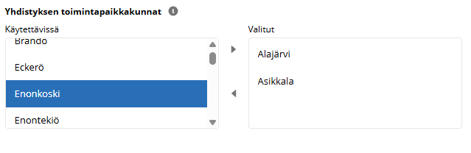
Toimintapaikkakunnat
Paina Yhdistyksen toimintapaikkakunnat perässä olevaa kynää. Tiedot avautuvat uuteen ikkunaan.
Jos haluat poistaa Valitut-kentästä kiinnostuksen kohteita, mene poistattavan teeman kohdalle, klikkaa sanaa ja se muuttuu siniseksi -> paina nuolta, ja se siirtyy pois valitut kentästä.
Vie hiiri halutun toimintapaikkakunnan kohteen Käytettävissä olevassa kentässä.
Voit liikuttaa listaa ylös ja alas pienillä nuolinäppäimillä.
Kun kiinnostuksenkohde on sininen, voit siirtää sen Valitut-kenttään klikkaamalla hiirellä ylempää pientä nuolta kenttien välissä.
Valitut-kentässä näkyvät ne kiinnostuksen kohteet, jotka yhdistys on valinnut kiinnostuksen kohteiksi ja jotka näkyvät yhdistyksen tiedoissa.
Muista TALLENTAA tiedot.

Slide 13

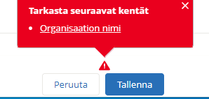
Yhdistyksen muiden tietojen muuttaminen
Aloita painamalla halutun kentän perässä olevaa kynää ja yhdistyksen tiedot aukeavat uuteen ikkunaan.
Muista TALLENTAA tiedot.
Jos olet muuttanut sellaisen kentän tietoja, joita sinulla ei ole oikeus muuttaa, Tulee tieto, että sinulla ei ole oikeutta muokata kenttää.
Paina Peruuta-nappia ja perut tiedot, joihin sinulla ei ollut oikeutta. Nämä eivät kuitenkaan koskaan tallennu yhdistyksen tietoihin, vaikka et muistaisi peruuttaa tietoa.
ja kirjoita oikea tie.

Slide 14
Toimintaryhmän luottamustoimet

Slide 15
Toimintaryhmän luottamustoimet
Luottamushenkilön nimi. Pääset katsomaan tarkemmin henkilön tietoja painamalla sinistä nimeä.
Yhteystyyppi kertoo, että luottamustoimi on toimintaryhmän luottamustoimi.
Yhteysrooli kertoo mistä luottamustoimesta on kyse.
Tila kertoo onko luottamustoimi
voimassaoleva vai päättynyt
Luottamustoi-men alkamispäivä
Luottamustoi-men loppupäivä
Päivämäärä, jollin luottamustoimea on viimeksi muokattu
Katso toimintaryhmän luottamustoimien lisääminen ja muuttaminen ohjeesta Marttarekisterin käyttöohje: LUOTTAMUSTOIMET JA ANSIOMERKIT.
Ansiomerkit näet jäsenen tiedoista tai raportilta Nykyisten jäsenten ansiomerkit tai Kaikki ansiomerkit.

